Slide 1
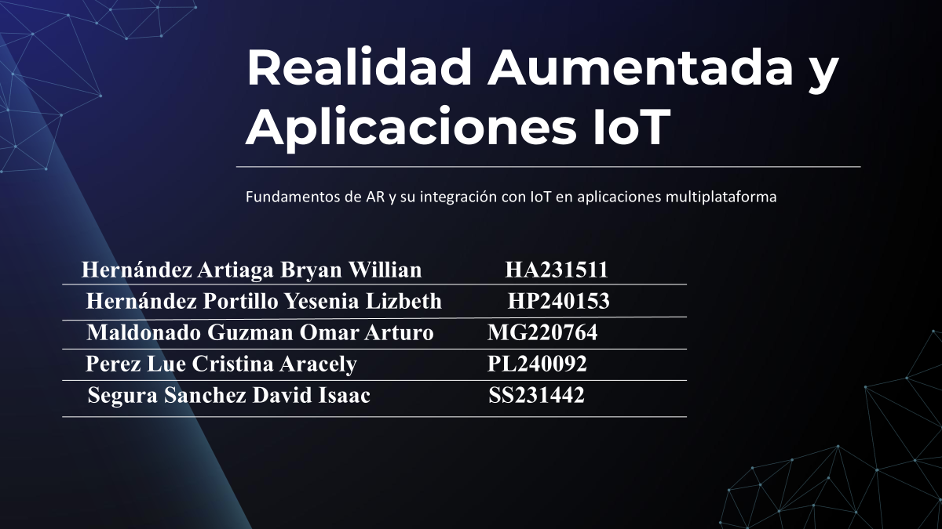

Slide 2
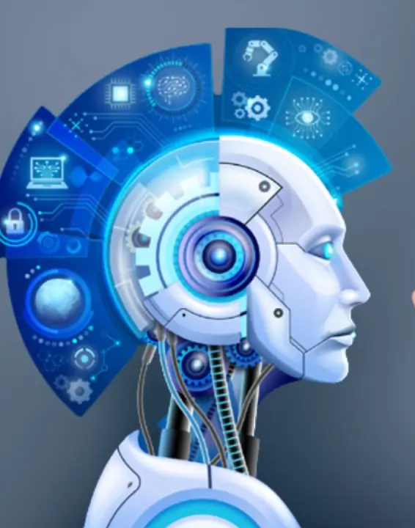
INTRODUCCION
Este documento explora la integración de la tecnología IoT con la Realidad Aumentada (AR), destacando su impacto en diversas industrias. Se abordarán los fundamentos de AR, su implementación en plataformas móviles, y los protocolos de comunicación IoT. Además, se presentarán ejemplos de aplicaciones reales y casos de uso en mantenimiento predictivo, monitoreo ambiental, domótica y salud.

Slide 3
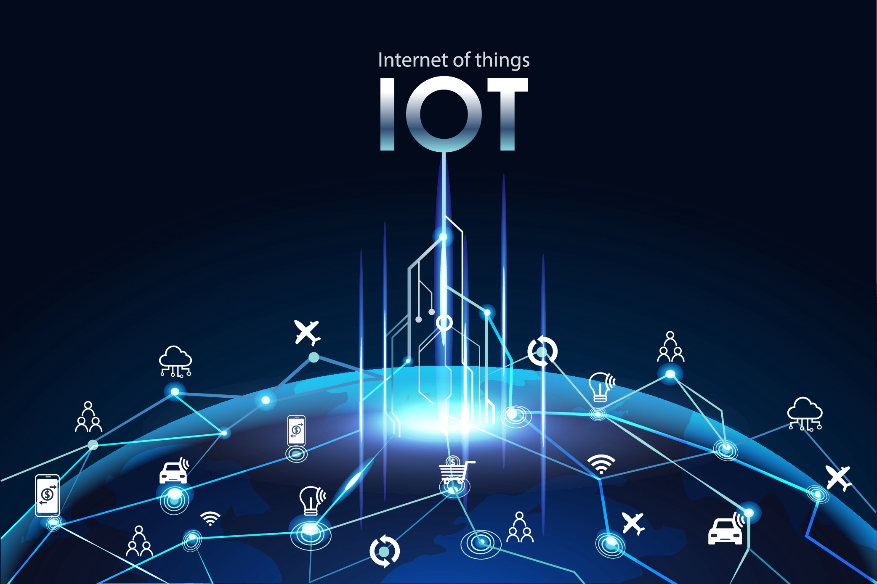
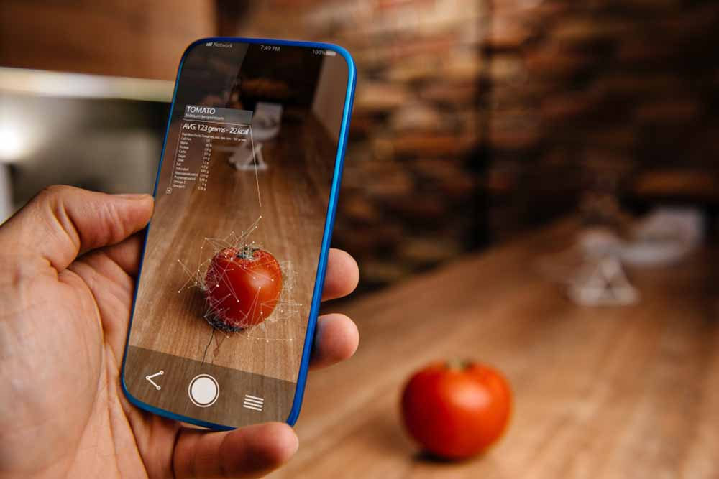
Introducción a la Integración de IoT y AR
El Vínculo IoT-AR
La conexión de dispositivos inteligentes a través de IoT ha transformado nuestra interacción con el entorno. El seguimiento de estos dispositivos permite la recolección y análisis de información en tiempo real, facilitando la toma de decisiones informadas.
Realidad Aumentada en Móviles
La incorporación de la Realidad Aumentada (AR) en aplicaciones móviles ofrece una solución revolucionaria al combinar datos digitales con el mundo tangible, facilitando la visualización intuitiva de información sensorial.

Slide 4
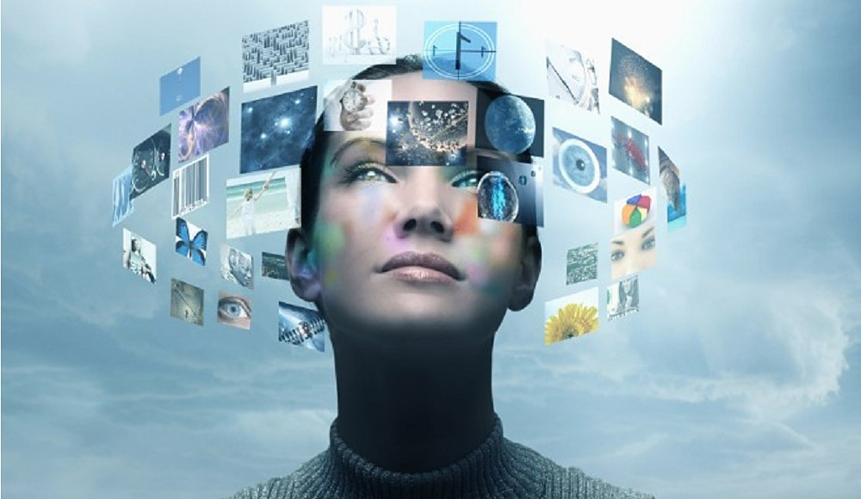
Fundamentos de la Realidad Aumentada (AR)
Superposición Digital
Frameworks y Herramientas
La Realidad Aumentada (AR) superpone elementos digitales sobre el mundo real a través de dispositivos como smartphones o tabletas, enriqueciendo la percepción del entorno físico.
Se basa en frameworks como ARKit de Apple y ARCore de Google, que permiten la creación de aplicaciones que detectan y mapean el entorno físico de manera precisa y eficaz.
Aplicaciones Diversas
La AR mejora la comprensión de datos y facilita la toma de decisiones en diversas aplicaciones, desde el entretenimiento hasta la educación y la industria.

Slide 5
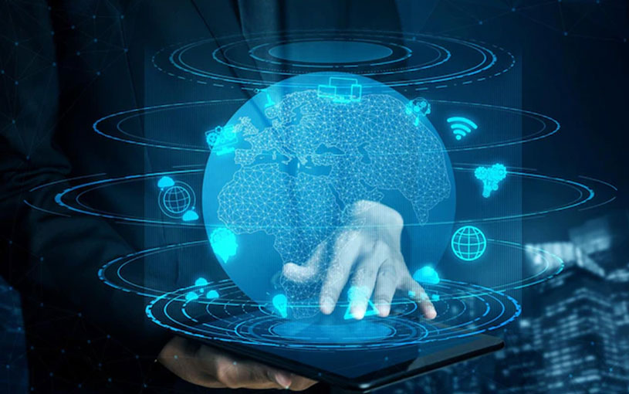
Ventajas de los Frameworks de AR
Desarrollo Eficiente
Implementación Interactiva
Los dispositivos capturan el entorno físico con cámaras y sensores, el software analiza los datos, y los elementos digitales se superponen para una interacción intuitiva.
Dividir el trabajo en el desarrollo de software es beneficioso, permitiendo actualizaciones frecuentes que mejoran la seguridad y la experiencia del usuario.
Optimización y Accesibilidad
Los equipos de desarrollo de frameworks optimizan el software para diversas plataformas, haciéndolo más accesible y permitiendo su uso a gran escala.

Slide 6
Comparación de Frameworks Multiplataforma para AR
1
ARCore (Google)
Funciona en Android, detecta superficies y ajusta la luz ambiental. Se integra con Unity y Unreal Engine, pero solo está disponible en dispositivos Android compatibles.
2
ARKit (Apple)
Diseñado para iOS, ofrece seguimiento facial y detección de objetos en 3D. Optimizado para dispositivos Apple, garantiza precisión y estabilidad, pero solo es compatible con iOS.
3
Vuforia
Versátil, funciona en Android, iOS y gafas inteligentes. Permite el reconocimiento de imágenes y objetos, y es compatible con Unity. Algunas funciones avanzadas requieren licencia.
4
WebXR
Funciona en navegadores web, permitiendo experiencias AR sin necesidad de aplicaciones nativas. Su rendimiento depende de la compatibilidad del navegador y del hardware.

Slide 7




Implementación de AR en React Native y Flutter
React Native
Utiliza bibliotecas como react-native-arkit y ViroReact para integrar AR en aplicaciones móviles, permitiendo el desarrollo de experiencias AR en dispositivos iOS y Android.
Flutter
El plugin ar_flutter_plugin unifica ARCore y ARKit, proporcionando una solución multiplataforma que mantiene un rendimiento comparable a los frameworks nativos.
Casos de Uso
Las aplicaciones AR se utilizan para visualizar datos de sensores IoT, mejorando la interacción con el entorno físico. Ejemplos incluyen aplicaciones en salud pediátrica y en la industria.
Configuración
Para desarrollar aplicaciones AR, se puede utilizar React Native con ViroReact o Flutter con ar_flutter_plugin, facilitando el desarrollo de prototipos y aplicaciones funcionales.

Slide 8
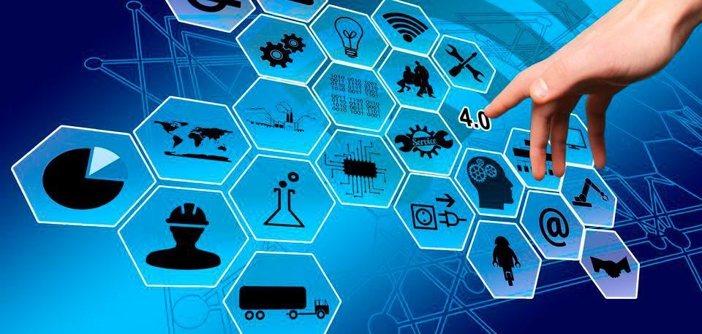
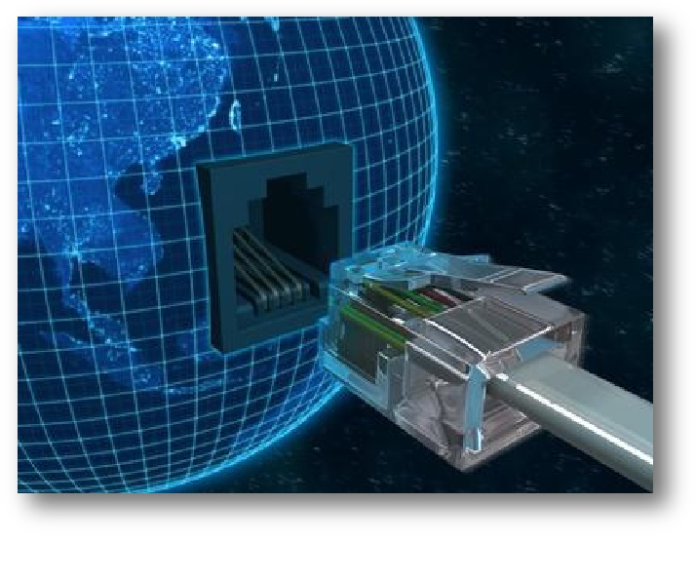
Aplicaciones IoT en el Desarrollo Multiplataforma
Introducción a IoT
Internet de las Cosas (IoT) conecta dispositivos con sensores y software para detectar y compartir datos. La interconexión con apps móviles mejora la experiencia del usuario y optimiza procesos.
Protocolos de Comunicación
MQTT es un protocolo ligero para dispositivos IoT. HTTP REST permite el envío y recepción de datos a través de solicitudes HTTP. WebSockets facilita la comunicación bidireccional en tiempo real.

Slide 9
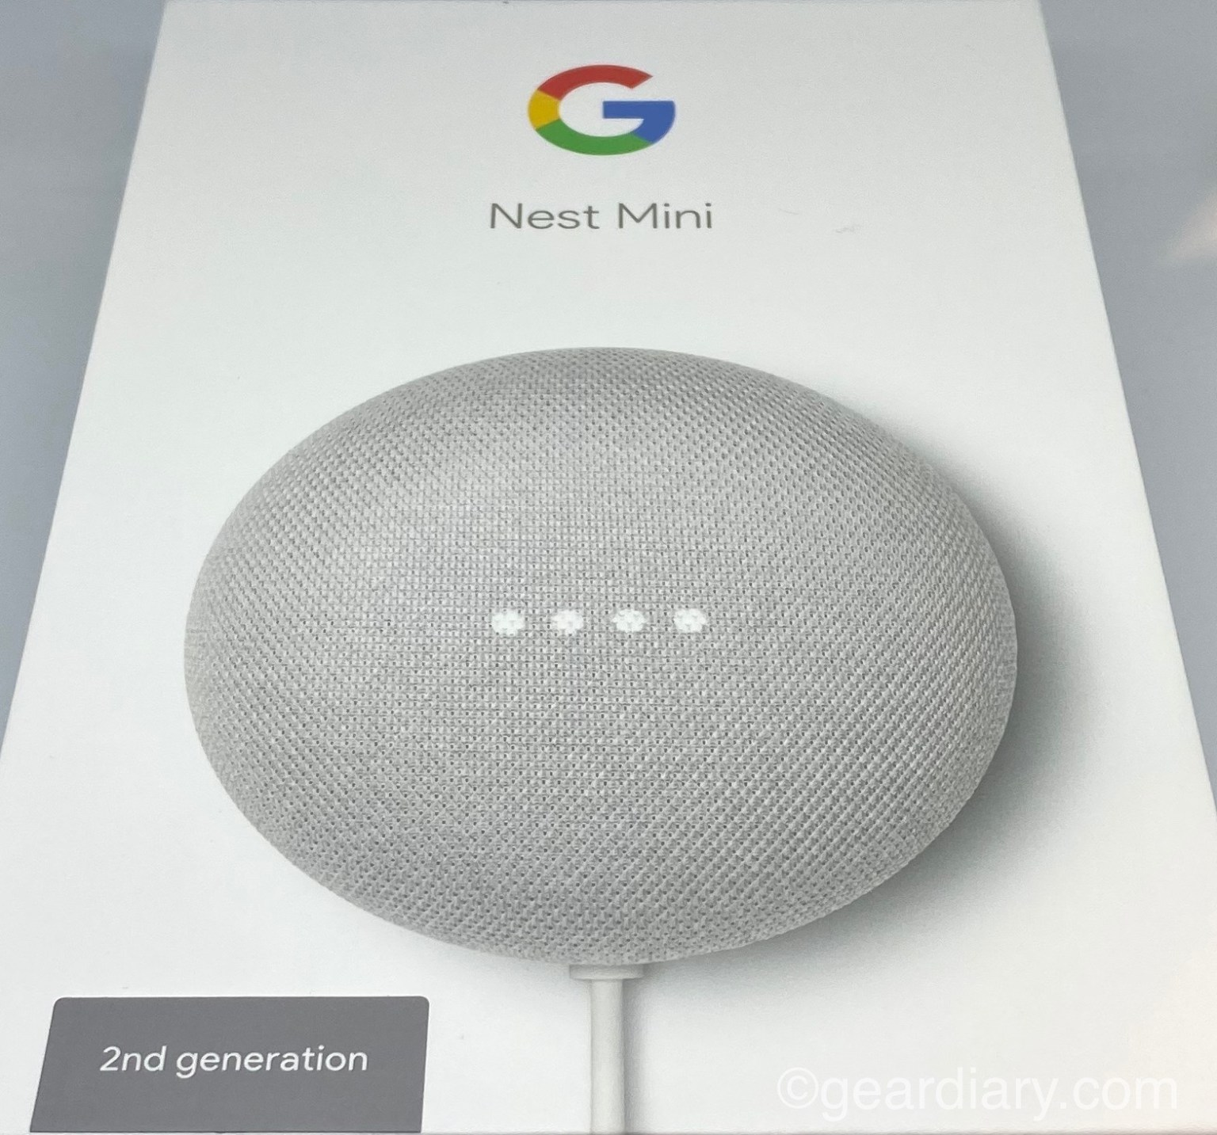

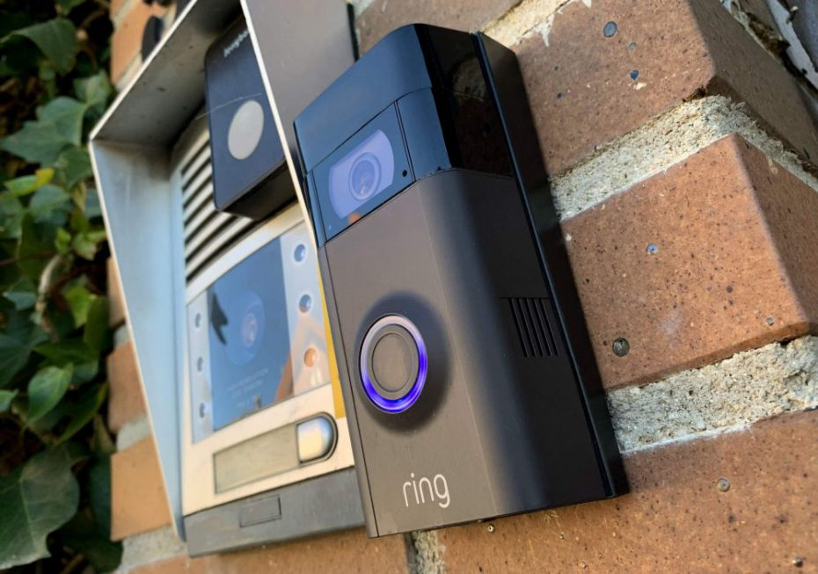
Ejemplos de Aplicaciones IoT Conectadas a Apps Móviles
Google Nest
Google Maps
Ring
Dispositivo inteligente para el hogar controlado con la app Google Home, gestionando iluminación, calefacción y seguridad.
Identifica la ubicación con GPS, rastrea recursos en movimiento, ofrece rutas eficientes y alerta sobre radares de tráfico.
Sistema de seguridad para el hogar con timbres y cámaras inteligentes, integrados con la app móvil Ring para monitoreo y gestión.

Slide 10



Integración de AR con IoT
Sinergia AR-IoT
La integración de AR con IoT revoluciona industrias al combinar datos en tiempo real con experiencias visuales interactivas.
2
Mejora de la Información
La realidad aumentada (RA) mejora la forma en que adquirimos, entendemos y mostramos información sin distraernos del mundo real.
1
Dashboard AR
Los Dashboards AR superponen información digital en el entorno físico, facilitando la comprensión de datos en tiempo real.
3

Slide 11




Implementación en la Industria
Mantenimiento Predictivo
Monitoreo Ambiental
Domótica
Salud
IKEA Place permite a los usuarios visualizar muebles en sus hogares antes de comprar, utilizando modelos 3D y ARKit/ARCore.
AccuVein utiliza AR para ayudar a los profesionales de la salud a visualizar las venas de los pacientes, mejorando la precisión en la inserción de agujas.
Siemens utiliza IoT, Big Data y automatización para monitorear máquinas y predecir fallos en fábricas inteligentes.
Barcelona utiliza sensores IoT y aplicaciones móviles para informar a los ciudadanos sobre la calidad del aire en tiempo real.

Slide 12
Conclusion
En conclusión, la Realidad Aumentada y el Internet de las Cosas son tecnologías que están redefiniendo nuestra interacción con el entorno y entre nosotros mismos. A lo largo de esta exposición, hemos visto cómo la RA enriquece nuestras experiencias cotidianas al superponer información digital sobre la realidad, mientras que el IoT nos conecta a través de dispositivos inteligentes que facilitan nuestra vida diaria.

